Slide 1
Электросамокат
За нами будущее транспорта

Slide 2
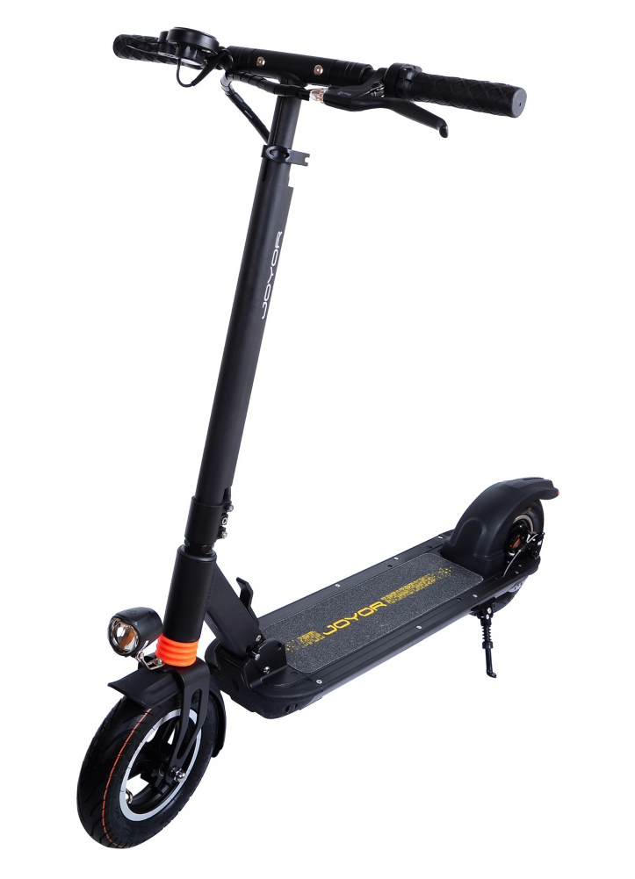
Базовая модель
Перед Вами модель самоката, нулевой - базовой версии. В данной модели есть все необходимые технологические решения, которые способны порадовать простого пользователя, а именно:
Быстрое передвижение по городу с помощью аккумуляторной батареи;
Отличное сцепление с дорогой;
Удобное управление;
Фонарь для езды в темное время суток.
Блок для отслеживания самоката и его активации/деактивации.

Slide 3
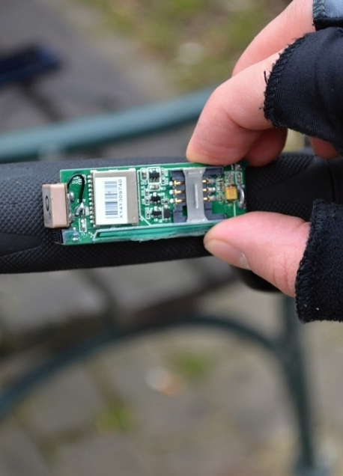
Модель №1. (MVP#1, итерация1)
Первое, чем необходимо снабдить самокат – это встроенным GPS-модулем.
Это позволит отслеживать местонахождение самоката.
Позволит в приложении видеть ближайшие самокаты к пользователю.
К тому же GPS модуль будет хорошей базой для дальнейшего апгрейда (навигатора с картой города).

Slide 4
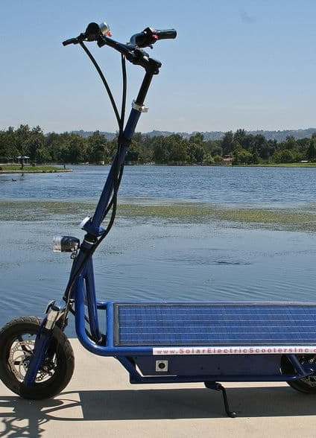
Модель №1.2 (итерация 2)
Первое, что мы хотим изменить в базовой модели – это установить солнечную батарею!
Это позволит значительно сэкономить на заправке электросамокатов, а также упразднит необходимость в станции по зарядке.
Батарея будет установлена на платформу для езды на самокате. Блок будет выполнен из закаленного стекла, поэтому удары и вес человека ему не страшны.

Slide 5
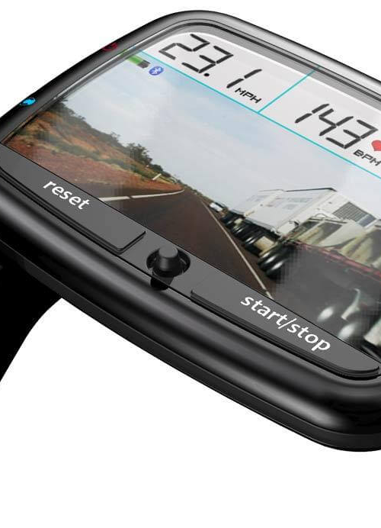
Модель №1.3 (итерация 3)
Третьим дополнением считаем необходимым сделать встроенный навигатор с картой города.
Это привлечет внимание пользователей, поскольку, не нужно будет крепить к самокату свой телефон для поиска необходимого маршрута.
При этом при активации самоката с телефона, можно будет сразу же в приложении набить необходимую точку и GPS модуль автоматически активируется на самокате, построит маршрут и выведет его на экран навигатора.
Встроенный навигатор даст пользователю ощущение безопасности за свой телефон (дождь, падение и т.п.)

Slide 6
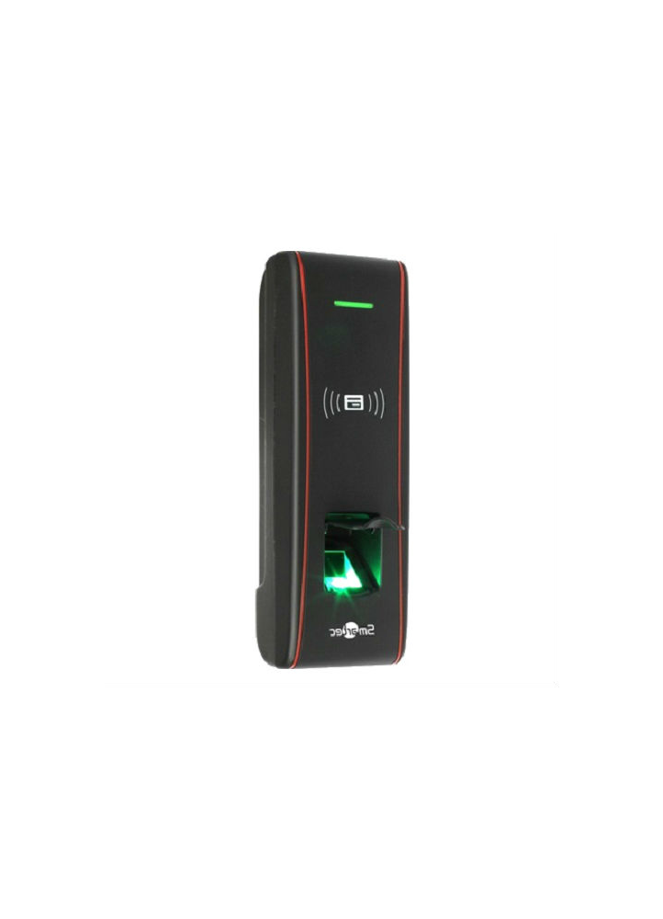
Модель №1.4 (итерация 4)
Последним дополнением к нашей модели мы сделаем модуль для активации самоката по отпечатку пальца.
Любителям новеньких фичей очень понравится.
Это ускорит процесс активации самоката.
Не нужно будет вводить никаких данных, кроме предварительной регистрации в приложении (но это один раз и навсегда)

Slide 7
Процесс разработки электросамоката по итеративной модели:
Сначала необходимо проанализировать рынок на наличие прямых конкурентов.
Собрать информацию об актуальности данных фичей.
Сборка первой базовой модели (нулевая версия)
Эти 3 пункта выполнены еще до поиска инвесторов.
Итерация 1. Приступить к установке в базовой модели первой фичи ( встроенный GPS-модуль);
Необходимо разработать сам GPS-модуль (или купить готовый, который будет отвечать нашим требованиям)
Разработать ПО (поиск устройства, привязка модуля к приложению аренды самоката и т.п.)
Установить GPS-модуль и активировать его.
Итерация 2. Установка солнечной батареи.
Разработка самой батареи (она должна быть противоударной и выдерживать вес до 150кг)
Итерация 3. Установка навигатора.
Разработать или купить само устройство;
Разработать или купить ПО, которое обеспечит работу навигатора (встроенные карты, построение маршрута)
Итерация 4. Установка модуля по считыванию отпечатка пальца.
Разработать или купить само устройство, которое будет считывать отпечаток пальца
Разработать или купить ПО, которое будет связано с приложением аренды самоката.

Slide 8
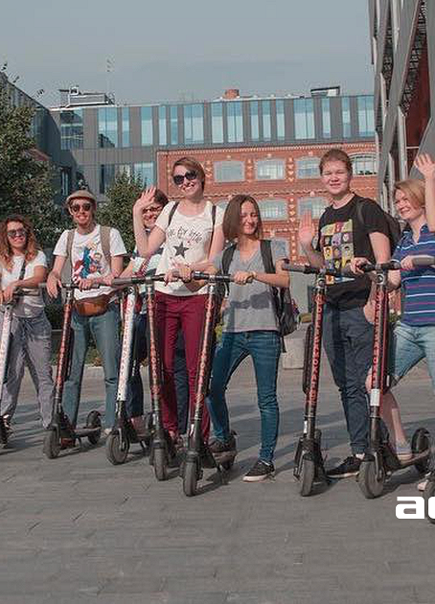
Процесс разработки электросамоката по итеративной модели:
Сначала необходимо проанализировать рынок на наличие прямых конкурентов.
Собрать информацию об актуальности данных фичей.
Сборка первой базовой модели (нулевая версия)
Эти 3 пункта выполнены еще до поиска инвесторов.
Итерация 1. Приступить к установке в базовой модели первой фичи ( встроенный GPS-модуль);
Необходимо разработать сам GPS-модуль (или купить готовый, который будет отвечать нашим требованиям)
Разработать ПО (поиск устройства, привязка модуля к приложению аренды самоката и т.п.)
Установить GPS-модуль и активировать его.
Итерация 2. Установка солнечной батареи.
Разработка самой батареи (она должна быть противоударной и выдерживать вес до 150кг)
Итерация 3. Установка навигатора.
Разработать или купить само устройство;
Разработать или купить ПО, которое обеспечит работу навигатора (встроенные карты, построение маршрута)
Итерация 4. Установка модуля по считыванию отпечатка пальца.
Разработать или купить само устройство, которое будет считывать отпечаток пальца
Разработать или купить ПО, которое будет связано с приложением аренды самоката.

